Slide 1
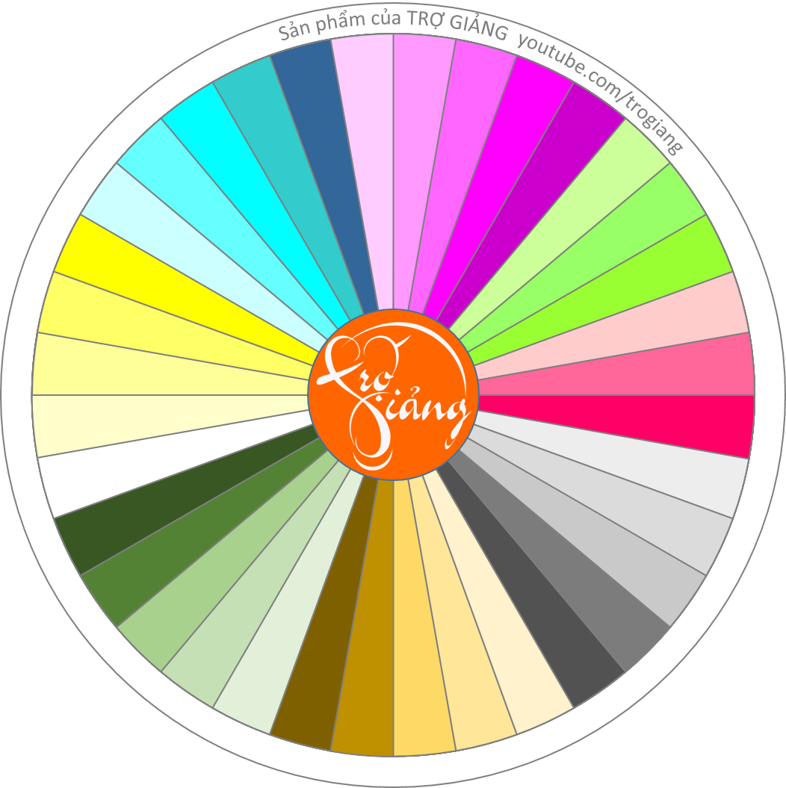
Qua nội dung tiếp theo
VÒNG QUAY
MAY MẮN
8
7
6
9
10
5
11
4
12
3
13
2
14
1
KIỂM TRA BÀI CŨ
15
36
16
35
17
34
18
33
19
32
20
31
21
30
22
29
23
28
27
24
26
25

Slide 2
1. Quả Địa Cầu là mô hình thu nhỏ của Trái Đất dưới dạng hình gì?
A. Hình vuông
B. Hình tròn
C.Hình cầu
D. Hình Elip

Slide 3
2. Người ta thường biểu hiện các đối tượng địa lí trên bản đồ bằng các loại kí hiệu nào. Cho ví dụ cho mỗi loại?
Kí hiệu tượng hình: Bãi biển, sa mạc, rừng,…
Kí hiệu màu sắc: độ sâu, độ cao,..
Kí hiệu đường: đường sắt, sông ngòi…
Kí hiệu hình học: khoáng sản,…

Slide 4
TIẾT 7 - BÀI 4: LƯỢC ĐỒ TRÍ NHỚ

Slide 5
1
Khái niệm lược đồ trí nhớ
2
Vẽ lược đồ trí nhớ

Slide 6
1
Khái niệm lược đồ trí nhớ
Hãy đọc đoạn văn sau và hoàn thành nhiệm vụ phía dưới:
Bằng xe máy, chúng tôi xuất phát từ Hà Nội đi về hướng nam dọc theo quốc lộ 1A. Dừng ở một trạm xăng ve đường trong thành phố Phủ Lý (Hà Nam), sau đó chúng tôi tiếp tục di chuyển. Sau hơn 3 giờ đồng hồ, chúng tôi đã có mặt tại thành phố Ninh Bình. Từ đây theo đại lộ Tràng An về hướng tây khoảng 6km, danh thắng Tràng An hiện ra trước mắt chúng tôi với khung cảnh thật đẹp.
Hãy vẽ lại hành trình của chuyến đi được mô tả trong đoạn văn?

Slide 7
1
Khái niệm lược đồ trí nhớ
- Lược đồ trí nhớ là những thông tin không gian về thế giới được giữ lại trong trí óc con người
Lược đồ trí nhớ
là gì?
Notes:
Căn cứ bài tập vừa hoàn thành và nội dung sgk hãy trả lời câu hỏi sau

Slide 8
1
Khái niệm lược đồ trí nhớ
- Lược đồ trí nhớ giúp chúng ta định hướng di chuyển nơi này đến nơi khác
Lược đồ trí nhớ
có tác dụng như thế nào trong cuộc sống và
học tập?

Slide 9
2
Vẽ lược đồ trí nhớ
a, Vẽ lược đồ trí nhớ đường đi
Bước 1
Hồi tưởng điểm xuất phát và điểm kết thúc của đoạn đường, hướng đi chính và khoảng cách giữa 2 điểm đó
Nêu các bước vẽ lược đồ trí nhớ đường đi?
Hồi tưởng và xác định những điểm mốc chính trên toàn bộ quảng đường
Bước 2
Bước 3
Xác định hướng đi và khoảng cách giữa các điểm mốc với nhau

Slide 10
2
Vẽ lược đồ trí nhớ
a. Vẽ lược đồ trí nhớ đường đi
- Các điểm cần xác định để vẽ được biểu đồ trí nhớ: điểm đầu, điểm kết thúc, hướng đi, các điểm mốc.

Slide 11
2
Vẽ lược đồ trí nhớ
Dựa vào lược đồ trí nhớ trên mô tả lại quảng đường từ nhà em đến trường THCS?
Lược đồ trí nhớ từ nhà đến trường Trung học cơ sở

Slide 12
2
Vẽ lược đồ trí nhớ
Em hãy mô tả đường đi từ nhà tới trường và trình bày trước lớp?

Slide 13
2
Vẽ lược đồ trí nhớ
b. Vẽ lược đồ một khu vực
1
Khi vẽ một khu vực cần hồi tưởng lại tổng thể khu vực những đối tượng nào?
Diện tích
2
Hướng
3
Khoảng cách

Slide 14
2
Vẽ lược đồ trí nhớ
Dựa vào lược đồ
trí nhớ trên mô tả
lại sơ đồ trường?
Lược đồ trí nhớ một trường học

Slide 15
2
Vẽ lược đồ trí nhớ
Thảo luận nhóm 4
Em hãy mô tả trường em qua lược đồ trí nhớ của mình và trình bày trước lớp.

Slide 16
LUYỆN TẬP VÀ VẬN DỤNG
1.Vẽ lược đồ trí nhớ để chỉ đường cho một người bạn đến nhà một người bạn khác. Ví dụ:
Khoảng cách từ nới đứng đến nhà bạn đó khoảng 2km về hướng đông bắc

Slide 17
1
Xem lại bài đã học
Dặn dò
2
Hoàn thành bài tập SGK (BT 1)
3
Chuẩn bị bài 6: Trái Đất trong hệ mặt trời. Tìm hiểu vị trí TĐ trong hệ Mặt trời. Hình dạng,kích thước TĐ
Notes:
Hoàn thành bài nào GV linh động viết vào nhé

Slide 18
Cảm ơn quý thầy cô và các em!

